Slide 1
MHW3
Sofia Lazzano
1000001055
27/04/2022

Slide 2
Descrizione API
La prima API è semplicemente un database di sports, priva di autenticazione e costituita da vari sports, ognuno di essi con nome, immagine e una breve descrizione.
La seconda API è Spotify, che richiede un’autenticazione del tipo Oauth 2.0

Slide 3
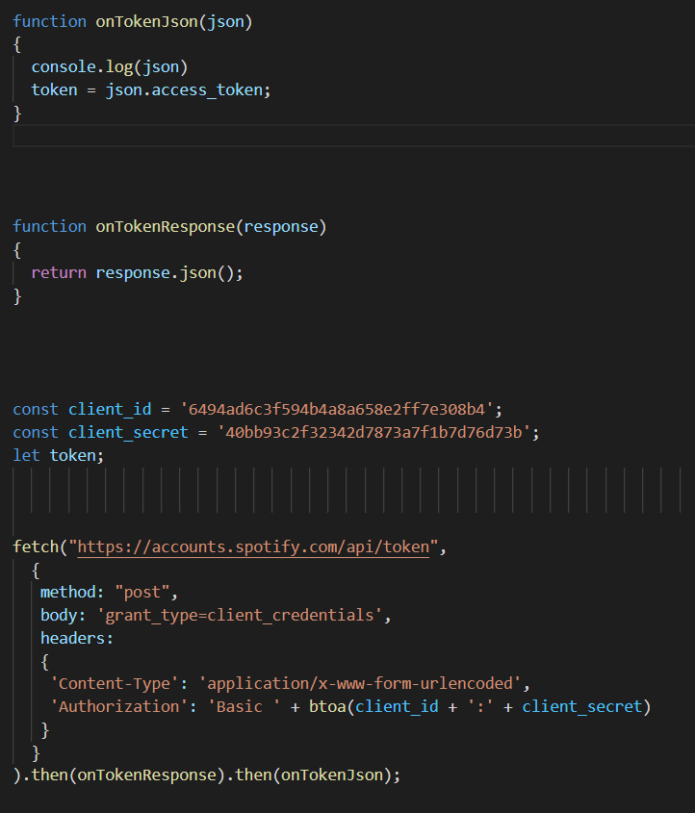
Autenticazione
All’apertura della pagine viene richiesta la registrazione e immettendo sia il client_id che il client_secret è possibile richiedere il token.
Tuttavia ricordiamo che dichiararli come costanti in javascript è poco sicuro poiché chiunque può accedervi.
Vengono infine chiamate le due funzioni in alto, la prima che ritorna il token e la seconda la risposta in formato json.

Slide 4
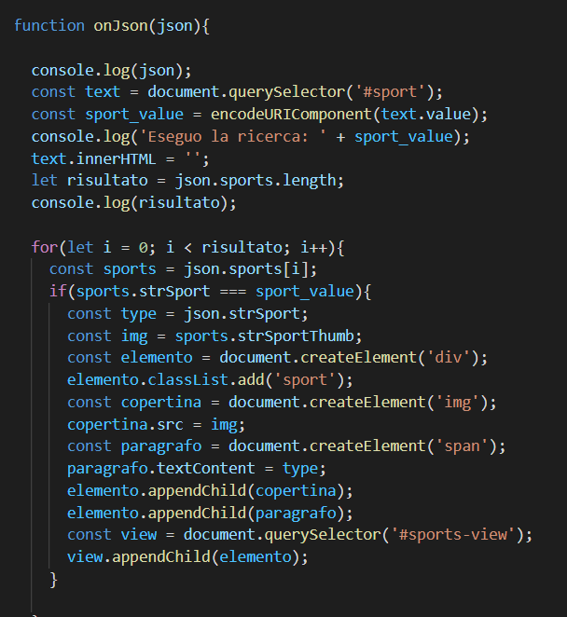
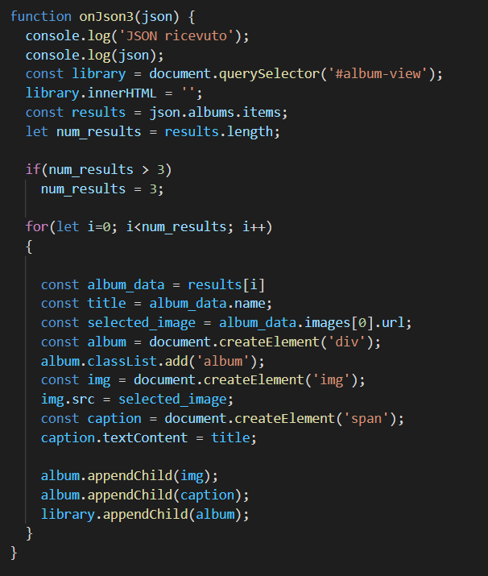
Formato richieste e risposte

Slide 5
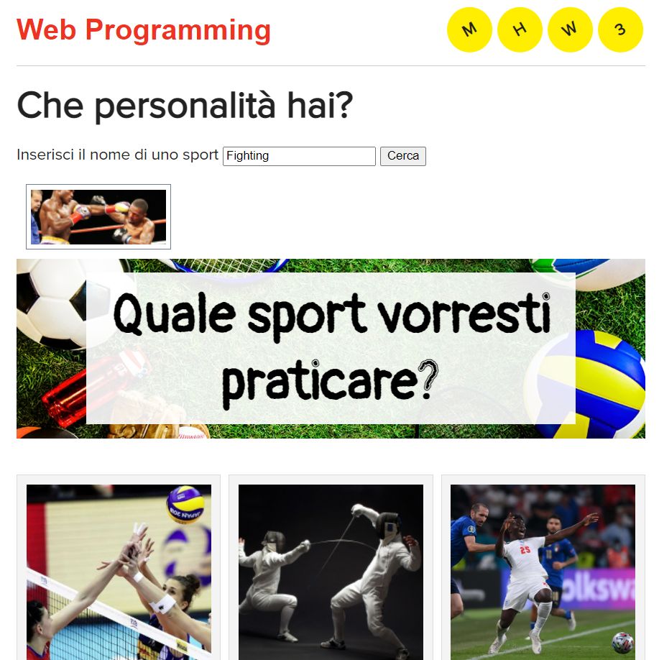
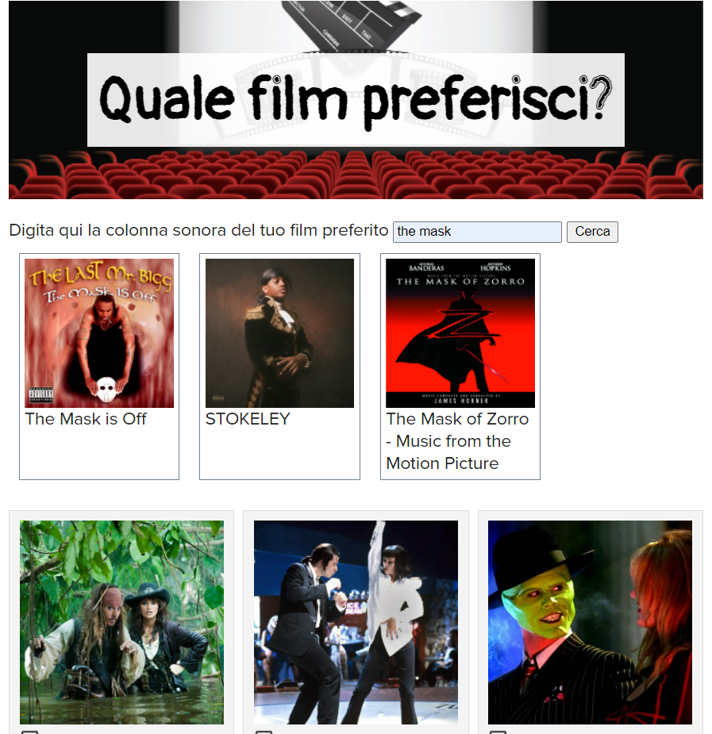
Funzionalità nel sito
E’ stata inserita una barra di ricerca sopra la prima domanda per poter cercare le immagini dei vari sport, anche quelli non proposti dalla domanda stessa.
E’ stata inserita una barra di ricerca anche qui, dove è possibile cercare tutte le colonne sonore dei vari film, non solo di quelli proposti. Verrà visualizzato il titolo e la copertina.

